Slide 1


職場健康服務管理系統weCare
版本 1.0.217
勞動部職業安全衛生署
OCCUPATIONAL SAFETY AND HEALTH ADMINISTRATION, MINISTRY OF LABOR
勞動部職業安全衛生署 南區勞工健康服務中心

Slide 2

功能說明
系統化健康服務執行紀錄之管理。
健康服務紀錄之統計分析報表(月報、季報、年報)。
醫藥用品管理與盤點。
肌肉骨骼問卷批次匯入與歷年資料管理。
過負荷資料批次匯入與歷年資料管理。
母性健康保護個案管理、附件匯入、統計分析。
人事資料庫批次匯入。
智慧型離線版問卷與匯入、統計分析功能，內建職安署公告指引中之問卷。

Slide 3

基本安裝需求-電腦硬體
中央處理器 (CPU)：Intel Core i3 或同等級以上
記憶體 (RAM)：1 GB 以上
硬碟空間：100 MB 以上
22" LED螢幕 (IPS或AH-IPS 面板)
螢幕解析度：1920 × 1080 (最佳) 或 1280× 1024 (基本)

Slide 4
基本安裝需求-系統軟體
微軟 Windows 專業版 (Win 7 或 Win 10)
微軟 Office 2010 專業版 (至少應含有Access 、Word、Excel、Power Point)
解壓縮軟體 (Win Rar 或 7-Zip)
網頁瀏灠器：IE (9含，以上) 或 Google Chrome

Slide 5
適用範圍
weCare
適用於 Windows 作業系統 (7、8、10等版本)。Mac 不適用。
須安裝 MS-Office 2010 (含) 以上之版本。MS-Office 365 APP 版不適用。
MS-Office 2010 (含) 以上之版本，應為合法授權，且已啟動授權。
MS-Office 2010 (含) 以上之版本，單獨開啟時，不可有任何提示訊息，或須由 user 確認後，才進入 MS-Office 之提示對話框。
下載時需使用解壓縮軟體 WinRAR 5.70 (含) 以上版本。

Slide 6
系統完整安裝
weCare
完整安裝，適用於：
第一次使用 weCare 的 User。
本機未安裝過任一版本的 weCare。
全新的新電腦。
請使用 「完整安裝_weCare」。須請 IT 工程師協助開放軟體安裝權限。安裝完成後，再恢復為原使用者權限。
若在已安裝過 weCare 的電腦中，執行完整安裝檔，則會覆蓋相同安裝位置中的所有表單與資料。
預設安裝於 D: \\ weCare。

Slide 7
系統更新
weCare
更新，適用於：
本機已安裝 weCare。
欲更新至最新版本。
請使用 「更新包_weCare」。更新檔不用安裝。因此不須請 IT 工程師協助開放軟體安裝權限。
請置換以下檔案：
weCare.exe
[DOC] 資料夾內的所有附檔
→ 複製並貼至本機 weCare 的 [DOC] 資料夾內。
(預設位置: D:\\ weCare \ DataBase \ DOC )

Slide 8
系統基本安裝
weCare
基本安裝，適用於：
由舊電腦備份 [weCare] 資料夾，至新電腦中。
基本安裝只會安裝 weCare 必要系統元件，不會安裝 weCare 主程式或資料檔。
請使用 「 基本安裝_weCare」。須請 IT 工程師協助開放軟體安裝權限。安裝完成後，再恢復為原使用者權限。
若在已安裝過 weCare 的電腦中，執行基本安裝檔，不會覆蓋相同安裝位置中的所有表單與資料。
※如需更新至最新版，仍需使用更新包

Slide 9



完整安裝、基本安裝、更新
(姐很忙，能簡單講一下嗎?)
完整安裝
更新
基本安裝
原機操作
已有 weCare 資料
不想麻煩 IT 小哥
長官疼我 幫我換新電腦
有備份資料要移至新電腦上
複製 [weCare] 資料夾就能用
weCare 新手
沒有備份資料

Slide 10
weCare 1.0.217
功能異動
版本 1.0.210

Slide 11
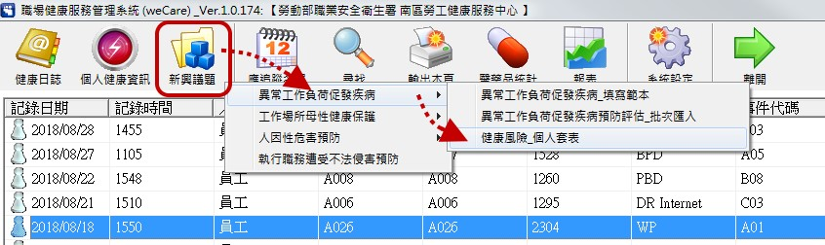
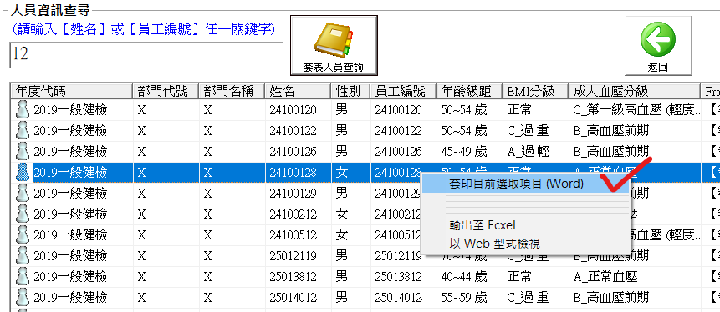
異常工作負荷促發疾病_健康風險個人套表
(參見操作手冊29頁)
1.人員資訊查詢
2.點選人員
3.按右鍵
4.選取套印目前選取項目

Slide 12
weCare 1.0.217
新增功能
版本 1.0.210

Slide 13
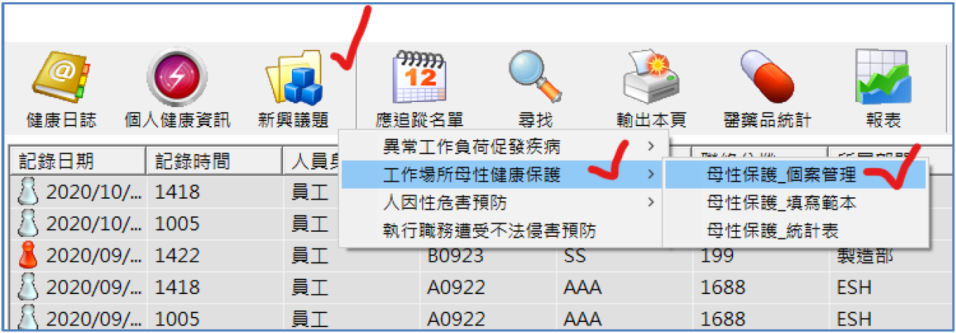
母性健康保護_個案管理
(參見操作手冊32~34頁)

Slide 14
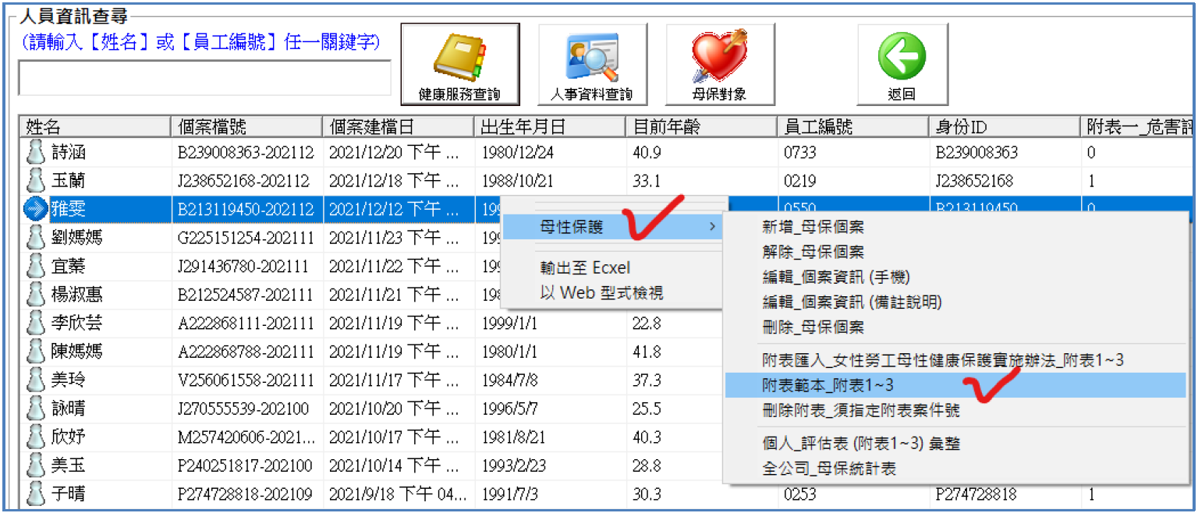
母性健康保護_附表匯入
(參見操作手冊34~35頁)

Slide 15
母性健康保護_執行紀錄表、統計
(參見操作手冊35~39頁)

Slide 16
常見 Q & A
weCare

Slide 17
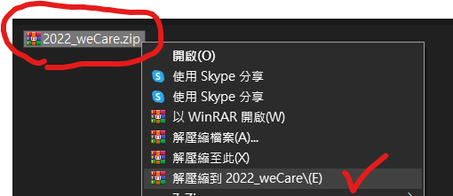
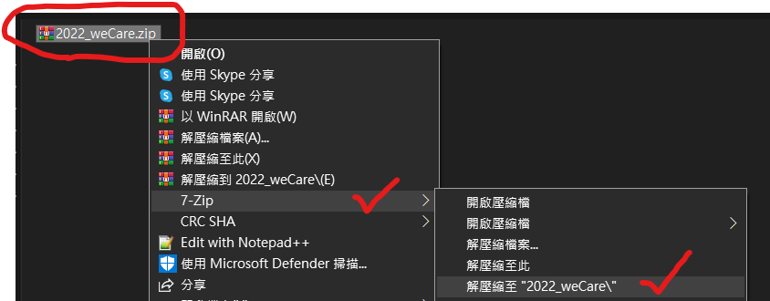
如何解壓縮_1
請務必確實下載更新檔案
請使用 7-Zip、WinRAR、WinZip 等最新版之軟體。
Win 10 內建的解壓縮程式，不適用。
以滑鼠右鍵點擊壓所檔一次，在選單中點選 “解壓縮至 OOO 資料夾。
WinRAR
7-Zip

Slide 18
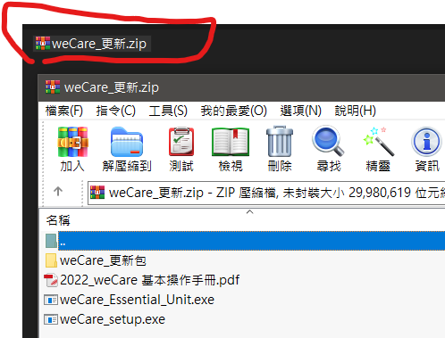

如何解壓縮_2
錯誤的操作方式 (絕對不可以在壓縮程式中點擊安裝檔或操作檔案)
請勿直接以滑鼠左鍵點擊壓縮檔
請勿直接以滑鼠左鍵點擊壓縮檔，或在壓縮程式中操作檔案 (複製、貼上、執行)

Slide 19
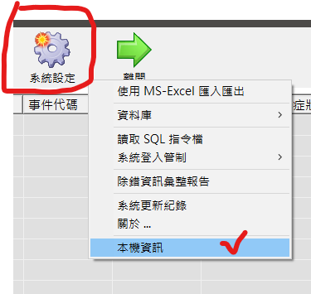
無法匯入\匯出
weCare
weCare 匯入匯出功能，皆透過 MS-Office 。若 User 電腦中，未安裝正確版本的微軟 Office 軟體，則無法使用匯入匯出等功能。
筆電使用者請注意。2021年前後的新款筆電，多會預設安裝 MS-Office App。此為微軟系統提供之跨平台 (桌機、筆電、平板) Office 軟體，此款 MS-Office App 與一般桌機專用的 MS-Office 明顯不同。weCare 無法操控之，亦會引發系統衝途。建議解決方式 (3個必須，且依序執行)：
必須，請原電腦商將預設安裝的 MS-Office App 移除。
必須，重新安裝桌機版 MS-Office (網頁版 Office 亦不適用)。
必須，重新確認 weCare 能否操控本機的 Excel。如右圖。
若無法完整顯示本機資訊，請洽 IT 工程師協助。
確認 MS-Office 版本，或安裝較早版本之 Office (2010版)。

Slide 20

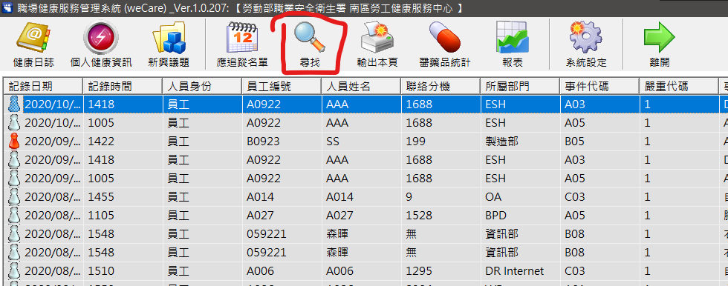
weCare
存檔筆數有限制?!
weCare 主資料列，只會呈現前 100 筆資料，更早的資料請使用 【尋找】功能。
選擇欄位 + 輸入關鍵字 + 查詢 = 你想要找的資料。

Slide 21
常提問的錯誤訊息代碼
weCare
錯誤代碼 | 說明
Run-time error ‘380’：Invalid property value | 螢幕太小，解析度不夠。 請更新至22吋螢幕。或將解析度調整至1920* 1280。
Run-time error-2147418111(80010001): Automation Call was rejected by callee. | 不明原因中斷執行(weCare套印期間，請勿點取Excel) 。
Run-time error ‘48‘:Error in loading DLL | 無法操控Excel ，請確認Excel 版本。
Run-time error‘13‘: Type mismatch | 匯入內容有誤，請檢查匯入檔。
Run-time error‘94’: invalid use of Null | 匯入內容有誤，不得為空值。
Run-time error‘91’: Object variable or With block variable not set | 不明原因中斷執行(weCare套印期間，請勿點取Excel)。
Run-time error‘-2147221163(80040155)’: Automation error Interface not registered | 無法操控Excel ，請確認Excel 版本。
Run-time error’-2147319779(8002801d)’: Automation error Library not registered | 無法操控Excel ，請確認Excel 版本。

Slide 22

問題回饋
對於本系統之使用，若有任何問題，可直接與職安署委託辦理之「勞工健康服務中心」聯繫。
連絡電話：0800-068-580
中心服務時間：週一~週五 09:00~18:00
或是下載「問題回饋單」後傳真或E-mail反映問題。

